Slide 1

Projeto Edubot
Aula 8 - Seguidor de Linhas

Slide 2

Sensor infravermelho
Sensores infravermelho de reflectância podem ser encarados como um emissor de luz infravermelha (que os olhos humanos não conseguem ver) que possui um olho especial que consegue vê-la.
Na realidade, esses olhos são feitos de um material especial sensível à luz e um emissor infravermelho, geralmente um LED (LED = Light Emitting Diode).

Slide 3
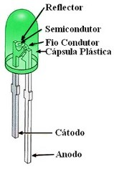
Sensores infravermelho
Isso é um LED! --->
Imagem retirada de: http://www.electronica-pt.com/led

Slide 4
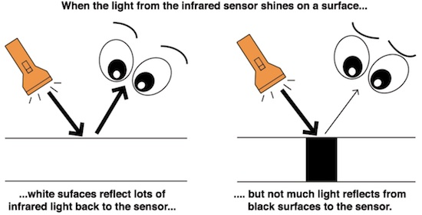
Sensores infravermelho
Notes:
Comentário sobre o primeiro parágrafo: por isso que no filme é errado mostrar uma explosåo no espaço com barulho!
Comentário sobre o segundo parágrafo: o sonar é muito utilizado por submarinos, pois detecta muito rapidamente os obstáculos.

Slide 5
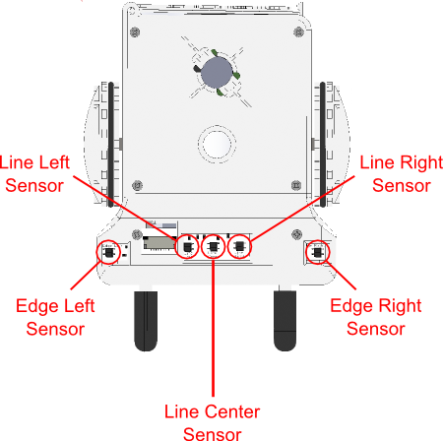
Sensores infravermelho
Localização dos sensores no Sparki:

Slide 6
Comandos
int sensorEsquerda = sparki.lineLeft();
int sensorCentral = sparki.lineCenter();
int sensorDireita = sparki.lineRight();
Notes:
Comentar que a onda sai de um "olho", e ao colidir e voltar, entra no outro.

Slide 7
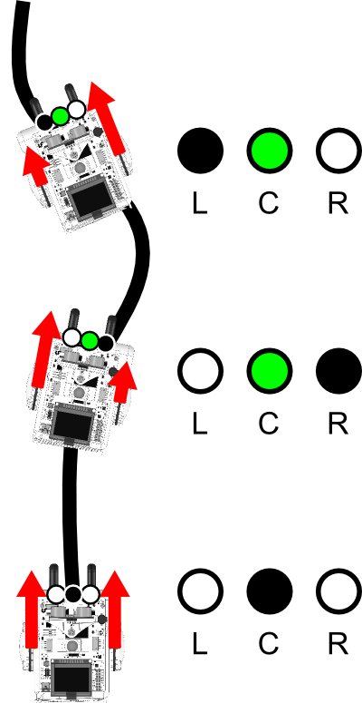
Seguindo Linha

